Slide 1

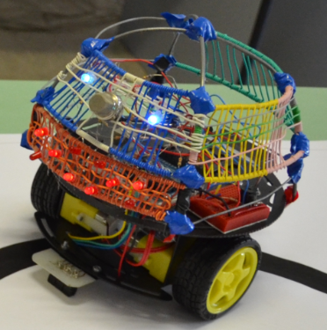
Snif Snif
Dal progetto “Robotech” dell’ITIS “A.Volta” di Frosinone
Proff. Tiziana Marsella,
Romano Lombardi
Alunni: Anthony Carducci,
Marcello La Marra,
Michele Scaccia

Slide 2
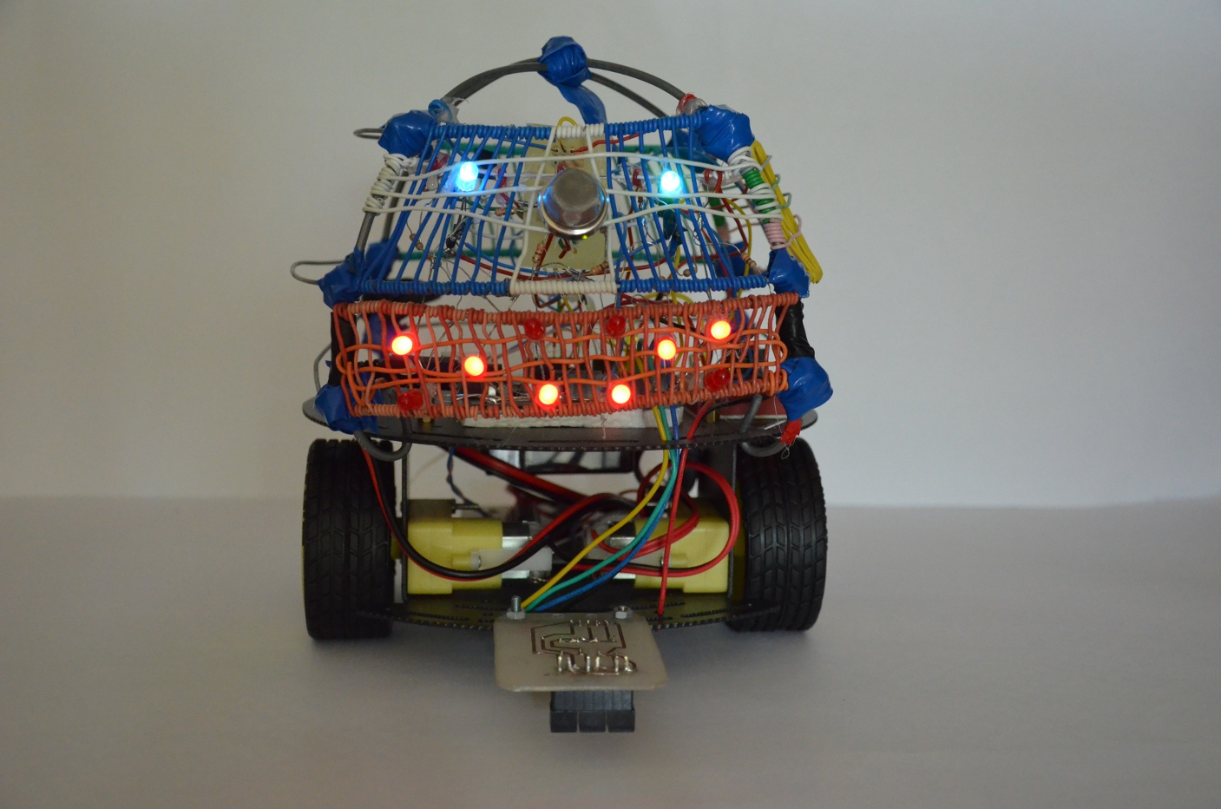
Snif-snif: il robot fiutatore!

Slide 3
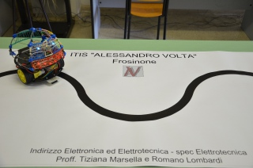
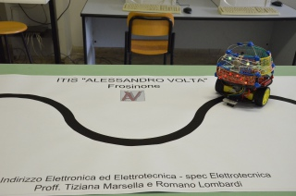
Snif-snif cosa fa?
Snif Snif è un robot che segue un tracciato di color nero e mentre cammina allegramente verifica se c'è presenza di gas, GPL nello specifico.
Se rileva traccia di gas si ferma, inizia a suonare, modifica l'espressione facciale e inverte il senso di rotazione seguendo la traccia in senso inverso

Slide 4
Il video

Slide 5




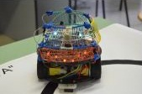
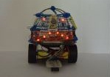

Sottosistemi
Il sistema di inseguimento di traccia
Il sistema di rilevamento del gas
Il sistema di segnalazione acustica
Il sistema di segnalazione luminosa
Il sistema di pilotaggio dei motori
Il sistema di interfacciamento con Arduino

Slide 6
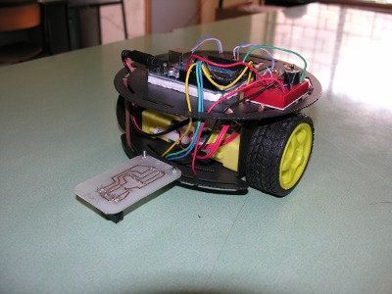
Il sistema di rilevamento e inseguimento di traccia
Il sistema di inseguimento e rilevamento delle tracce utilizza tre sensori di tipo ottico chiamati CNY70.

Slide 7
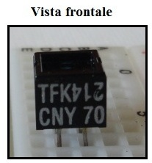
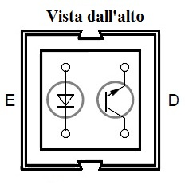
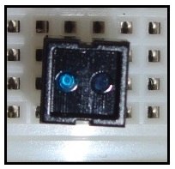
I sensori CNY70
All'interno della capsula di questo sensore è montato un diodo LED che emette raggi infrarossi(K).
Sulla stessa superficie è ubicato un fototransistor che ha la proprietà di condurre corrente fra l'emettitore e il collettore, proporzionale alla quantità di luce che incide sulla base.

Slide 8
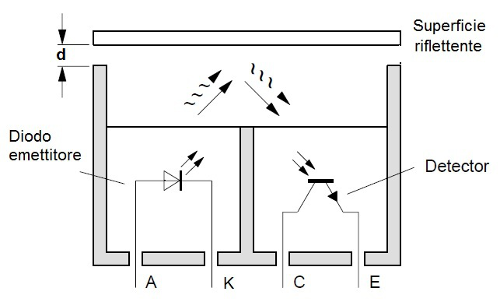
Dato che sia l'emettitore sia il ricevitore dei raggi sono disposti sulla stessa superficie,è necessario che davanti
ad entrambi sia presente una superficie riflettente, per fare in modo che il fototransistor possa ricevere i raggi che genera il led.
La superficie riflettente deve essere situata a pochi millimetri da quella su cui sono montati emettitore e ricevitore, per far sì che i raggi riflessi abbiano sufficiente intensità.

Slide 9
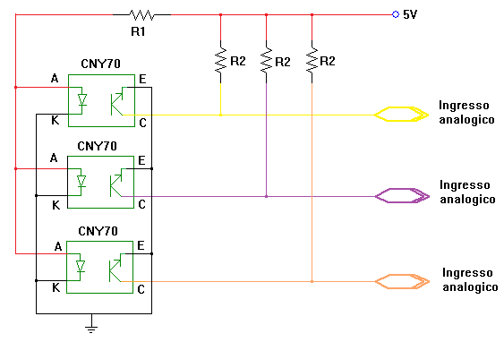
Rilevamento e inseguimento
Circuito e funzionamento
I diodi emettono di continuo luce IR.
Nel transistor circola una corrente di collettore che cresce al crescere dell'irradiazione incidente.
Se la Ic aumenta Vce diminuisce.
I valori delle Vce vengono inviati ai pin analogici di Arduino e verranno manipolati per riconoscere il colore della traccia per poterla seguire.

Slide 10
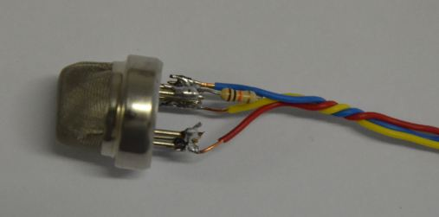
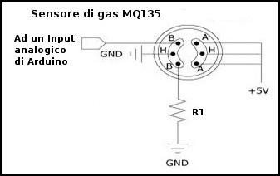
Sensore gas: MQ135
Un terminale viene
collegato a massa
Un terminale viene collegato ad un input analogico di Arduino
Un terminale viene collegato a massa tramite un resistore di valore dell'ordine dei KΩ
Tre terminali sono collegati insieme a 5V

Slide 11
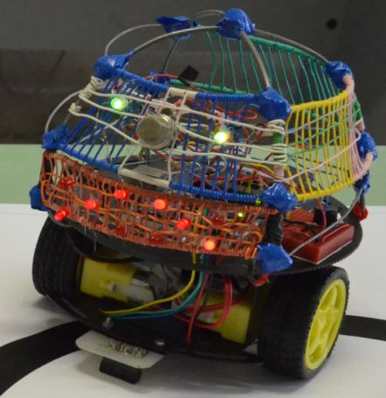
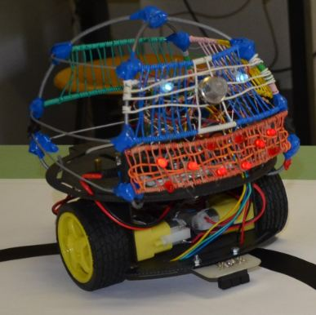
Arduino legge il valore di tensione dal sensore MQ135.
Se questo valore supera una certa soglia il sistema rileva la presenza di gas al di sopra di una certa concentrazione e il robot passa nello stato di allarme.
Assenza di gas
Presenza di gas

Slide 12
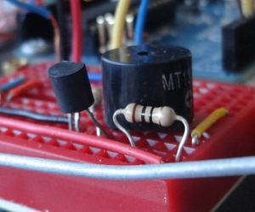
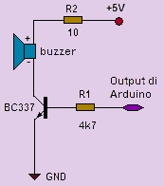
Il sistema di segnalazione acustica
Il sistema di segnalazione acustica è costituito dal buzzer.
Il buzzer è un trasduttore acustico che trasforma un segnale elettrico, in un suono.
Il segnale inviato da Arduino è un'onda quadra avente una certa frequenza (uscita PWM).
Il suono emesso da buzzer dipende dalla frequenza di questo segnale di ingresso.

Slide 13
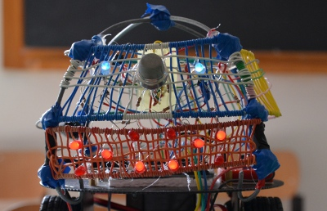
Il sistema di segnalazione luminosa
Il sistema di visualizzazione luminosa dell'espressione del robot Snif Snif è costituito da 10 led rossi e 2 led RGB.

Slide 14

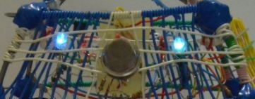
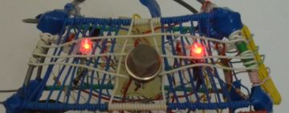
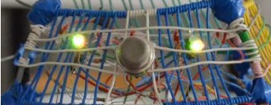
Gli occhi di Snif Snif sono stati realizzati utilizzando due LED RGB ad anodo comune.
Praticamente un RGB è l'insieme di tre LED: uno rosso, uno verde e uno blu racchiusi in un unico package con 4 connettori.
Tutti i colori visibili all'occhio umano sono in realtà generati dalla combinazione di questi tre colori fondamentali nelle giuste proporzioni.

Slide 15
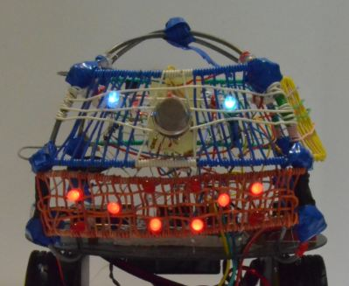
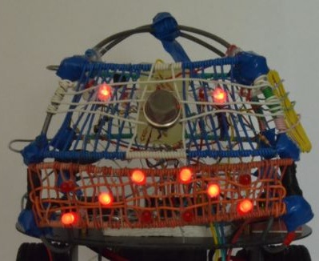
Le espressioni di Snif Snif
Nella costruzione del robot sono stati utilizzati 10 led rossi per variarne l'espressività e passare dal sorriso, quando non c'è presenza di gas al triste quando c'è presenza di gas.
Presenza di gas
Assenza di gas

Slide 16
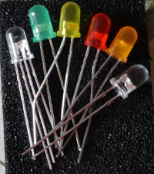
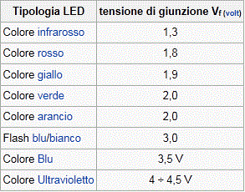
I led
Il led è un diodo che emette luce quando viene attraversato da corrente.
Quando è percorso da una debole corrente elettrica
(10 - 20 mA), il LED emette spontaneamente fotoni di una determinata lunghezza d’onda, e quindi di un determinato colore.

Slide 17
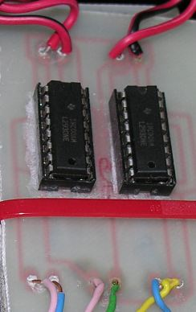
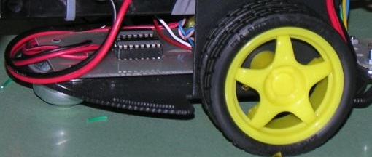
Pilotaggio motori C.C.
I driver utilizzati per il pilotaggio dei motori in cc per la locomozione di Snif Snif sono i chip L293DNE montati e collegati su basette elettroniche.
Ogni driver comanda un motore in corrente continua.

Slide 18
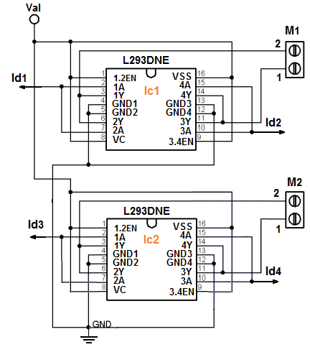
I driver L293DNE sono costituiti da 4 mezzi ponti H e sono progettati per fornire corrente bidirezionale fino a 600mA a tensioni tra 4,5V e 36V.
Id1 e Id2, vengono collegati ad Arduino per pilotare la rotazione del motore M1;
Id3 e Id4 vengono collegati ad Arduino per pilotare la rotazione del motore M2;
i quattro fili rimanenti servono per l’alimentazione dei motori M1 e M2.

Slide 19
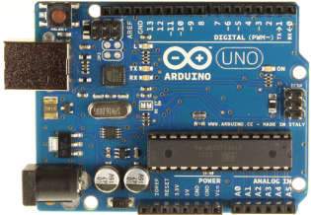
Il sistema di interfacciamento con Arduino
I circuiti di controllo dei robot sono stati utilizzati con la piattaforma “Arduino Uno”.
Arduino consiste in una scheda I/O preassemblata equipaggiata con un microcontrollore della famiglia "AVR" della Atmel.
La scheda stessa funge da programmatore del microcontrollore.

Slide 20
Dati tecnici dell'Arduino Uno
Microcontrollore | ATmega328
Tensione operativa | 5 V
Alimentazione | da 7 a 12 V
Limiti della tensione di alimentazione | 6-20V
Ingressi/uscite Digitali | 14 (di cui 6 PWM)
Ingressi analogici | 6
Corrente Dc per pin I/O | 40 mA
Corrente DC per pin 3,3 V | 50 mA
Memoria Flash | 32 kB di cui 0,5 kB per il bootloader
SRAM | 2 kB
EEPROM | 1 kB
Velocità di Clock | 16 MHz

